Slide 1
Využití biblioterapie v péči o duševní zdraví na školách
Mgr. et Mgr. Kateřina Sassmann

Slide 2
Úvodní zamyšlení
V podpoře duševního zdraví u žáků je důležité začít u sebe!
U svého postoje k duševnímu zdraví.
U své otevřenosti o tématu komunikovat.
O bezpečném prostředí nejen pro žáky, ale i pro sebe.
O péči o sebe sama – o své duševní zdraví.
Je-li učitel OK, je OK i žák.

Slide 3
Biblioterapie
„Příběhy tu nejsou bez lidí a lidé tu nejsou bez příběhů. Existují příběhy o maličkostech, zdánlivě nepodstatných detailech. Vyprávění, která už ztratila autora, ale žijí v příbězích konkrétních lidí.“ Závěrková, M. a kol. Preferovaný příběh. První český průvodce narativní terapií. str. 8
- léčba slovem (příběhem)
biblion = kniha a therapeia = léčit
- expresivně – formativní terapie

Slide 4
Možnosti užití biblioterapie
Druhy biblioterapie
Možnosti užití:
rozvoj osobnosti
získání náhledu na svou situaci
nalezení způsobů řešení problémů skrze příběh a hlavního hrdinu
terapeutický efekt
klinická
využití i pacientů (různého věku, stádia onemocnění
institucionální
u klienta – příběh odpovídá jeho problému
vývojová
využití ve škole – v příběhu postava řeší podobné problémy jako žák/student, bezpečí pro studenta!

Slide 5
Využití biblioterapie – ukázky lekcí
01 | Malý princ a duševní hygiena
02 | Laskavost
04 | Otevření náročných témat
03 | Úzkost (práce s poezií)
Mít se rád, být k sobě laskavý.
O baobabech a jak se starat o „svou planetku“.
Biblioterapii lze využít i k otevření náročných situací a témat a jako jejich možnou prevenci.
Jak rozpoznat úzkost. Jak si pomoci?
U každé aktivity platí vždy pravidlo „STOP“, zajištění bezpečného prostředí, vhodná volba tématu k dané třídě.

Slide 6
Baobaby
01
Cíl lekce:
Seznámení s textem a dílem A. de Saint Exupéryho, Malý princ.
Práce s metaforou.
Co „zapleveluje“ mou planetu (duši)?
Jak si mohu pomoci? Co pro sebe mohu udělat?
Realizace: 1. + 2. ročník SOŠ – výuční obor Ošetřovatel, předmět Český jazyk a literatura, časová dotace 45min. (ideálně 2x45min)

Slide 7
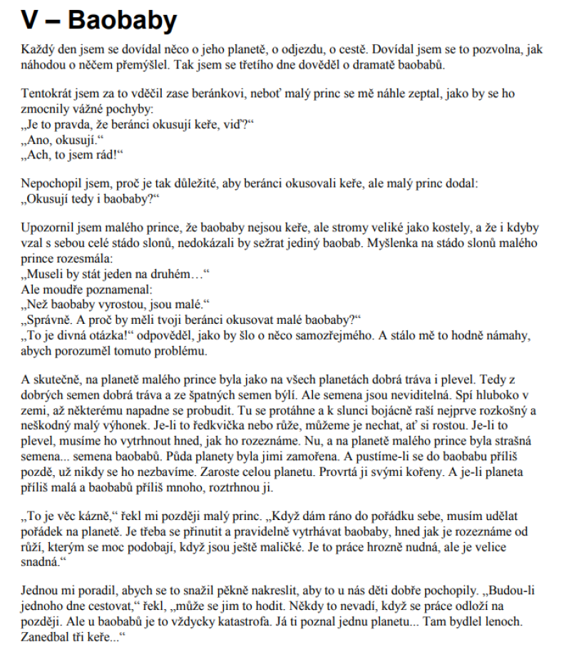
Průběh lekce
Četba textu
Reflexe textu – o čem text je?
Kresba mé planety a baobabů (jak jsou velké, co představují?)
Jak mohu jednotlivé baobaby vytrhat?
Přemostění k tématu duševního zdraví.
Co pro mě duševní zdraví znamená?
Jak ho mohu u sebe podpořit? Co mi funguje? Jaké jsou mé zdroje? – vzájemná inspirace

Slide 8
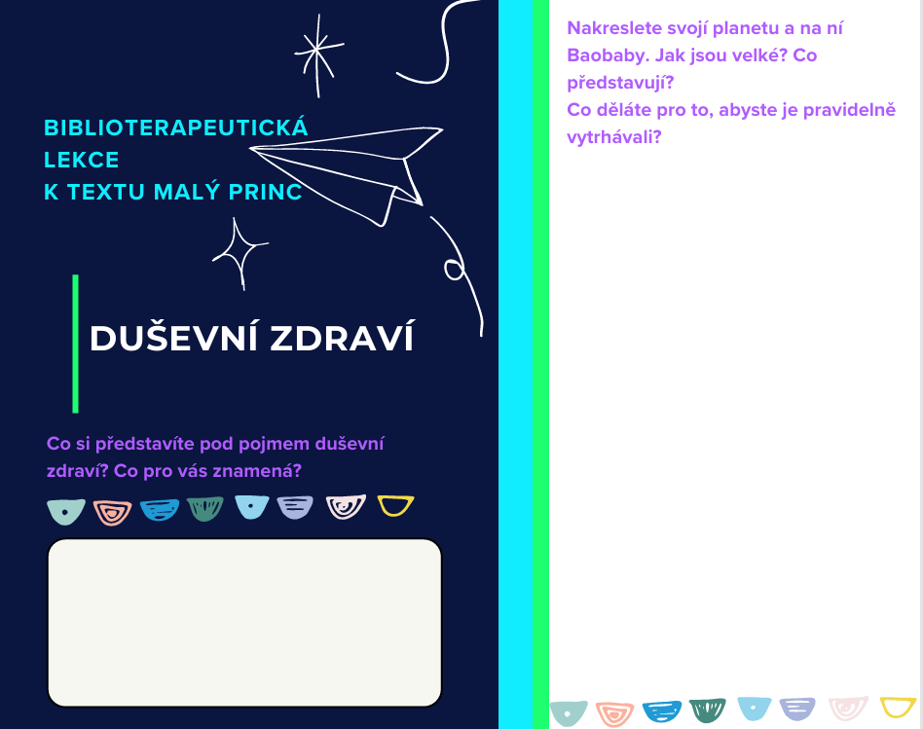
Pracovní list pro žáky

Slide 9
Laskavost + úzkost
02 + 03
Cíl lekce:
Práce s poetickým textem (tvorba studentky 3. ročníku)
Seznámit se s problematikou úzkosti, panické ataky a jak mohu pomoci sobě nebo druhým?
Posílit ve své mysli „laskavé já“ – být k sobě laskavý
Realizace: 2. ročník SOŠ – maturitní obor Praktická sestra, Základy společenských věd – psychologie, časová dotace 2x45min.

Slide 10
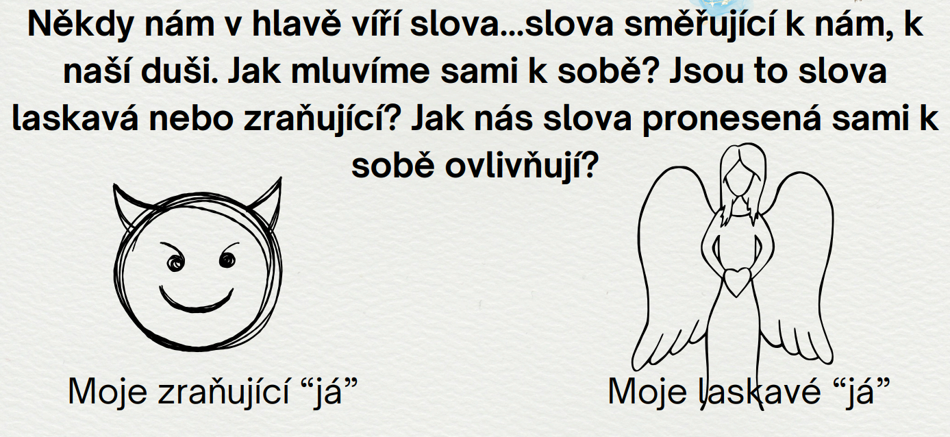
Laskavost – průběh lekce
„Slova jsou naším nejvíce nevyčerpatelným zdrojem magie. Schopná způsobovat zranění i napravovat je.“ J.K. Rowling
Práce s automatickými negativními myšlenkami
Posílení svého laskavého já
Metoda krabičky laskavých slov (viz citáty)

Slide 11
„Jednou to skončí. Už jste prožívali i jiné pocity. Bude to tak zas. Emoce jsou jako počasí. Mění se. I mraky se nám mohou jevit nehybné jako skála. A přesto nikdy nezůstanou na místě. Nejhorší chvíle jsou ty, během nichž máte pocit, že už nemůžete dál. Až se tak znovu budete cítit, je velmi pravděpodobné, že horší už to nebude. Čekají vás už jen samé hezčí chvíle.“
Zdroj citátů: Matt Haig, Kniha útěchy

Slide 12
„ Všechno, čím jste prošli, jste ustáli, a ustojíte i toto. Zůstaňte tu pro toho, kým se stanete. Jste víc než pouhý špatný den, týden, měsíc, rok, či dokonce dekáda. Jste budoucnost plná nepřeberných možností. Jste svoje příští já. Jste svá vlastní budoucí verze, která se ohlíží zpět a cítí vděk za to, že to vaše současná verze nevzdala. Tak zůstaňte.“

Slide 13
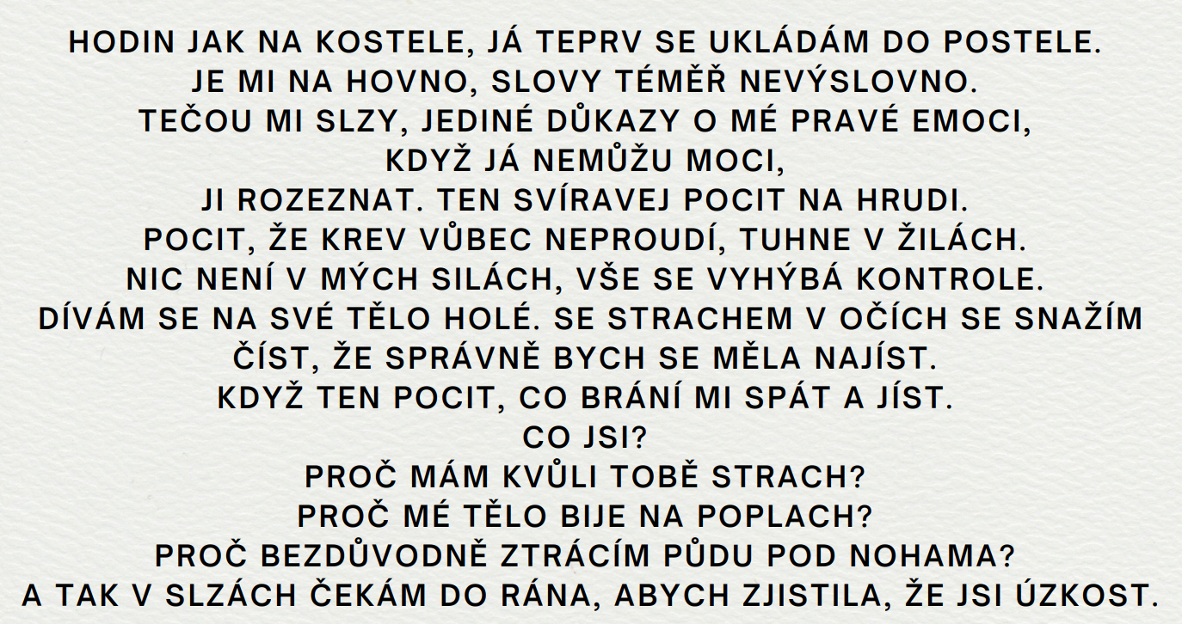
Průběh lekce - úzkost
POPLACH
Cíle lekce:
Otevřít téma úzkosti.
Zvýšit porozumění svým emocím
Rozpoznat příznaky úzkosti
Naučit se jak pomoci při panické atace (sobě i druhým)
Uvědomit si možné dlouhodobé strategie pomoci
Navazuje na sebe s lekcí na laskavost
Práce s poezií – jakou sílu emocí v sobě ukrývá.

Slide 14
Možnost otevřít náročná témata
04
O lekci:
Propojení s Kamishibai divadlem
Skrze příběh se seznámit s dívkou s PPP – pochopit její situaci, pocity, vliv na rodinu, možnosti jak pomoci
Posílení empatie
Bezpečné prostředí skrze příběh – nehovořím o sobě
Realizace: 2. ročník SOŠ – maturitní obor Praktická sestra, Základy společenských věd – psychologie, časová dotace 2x45min., 3. ročník výuční obor Ošetřovatel

Slide 15
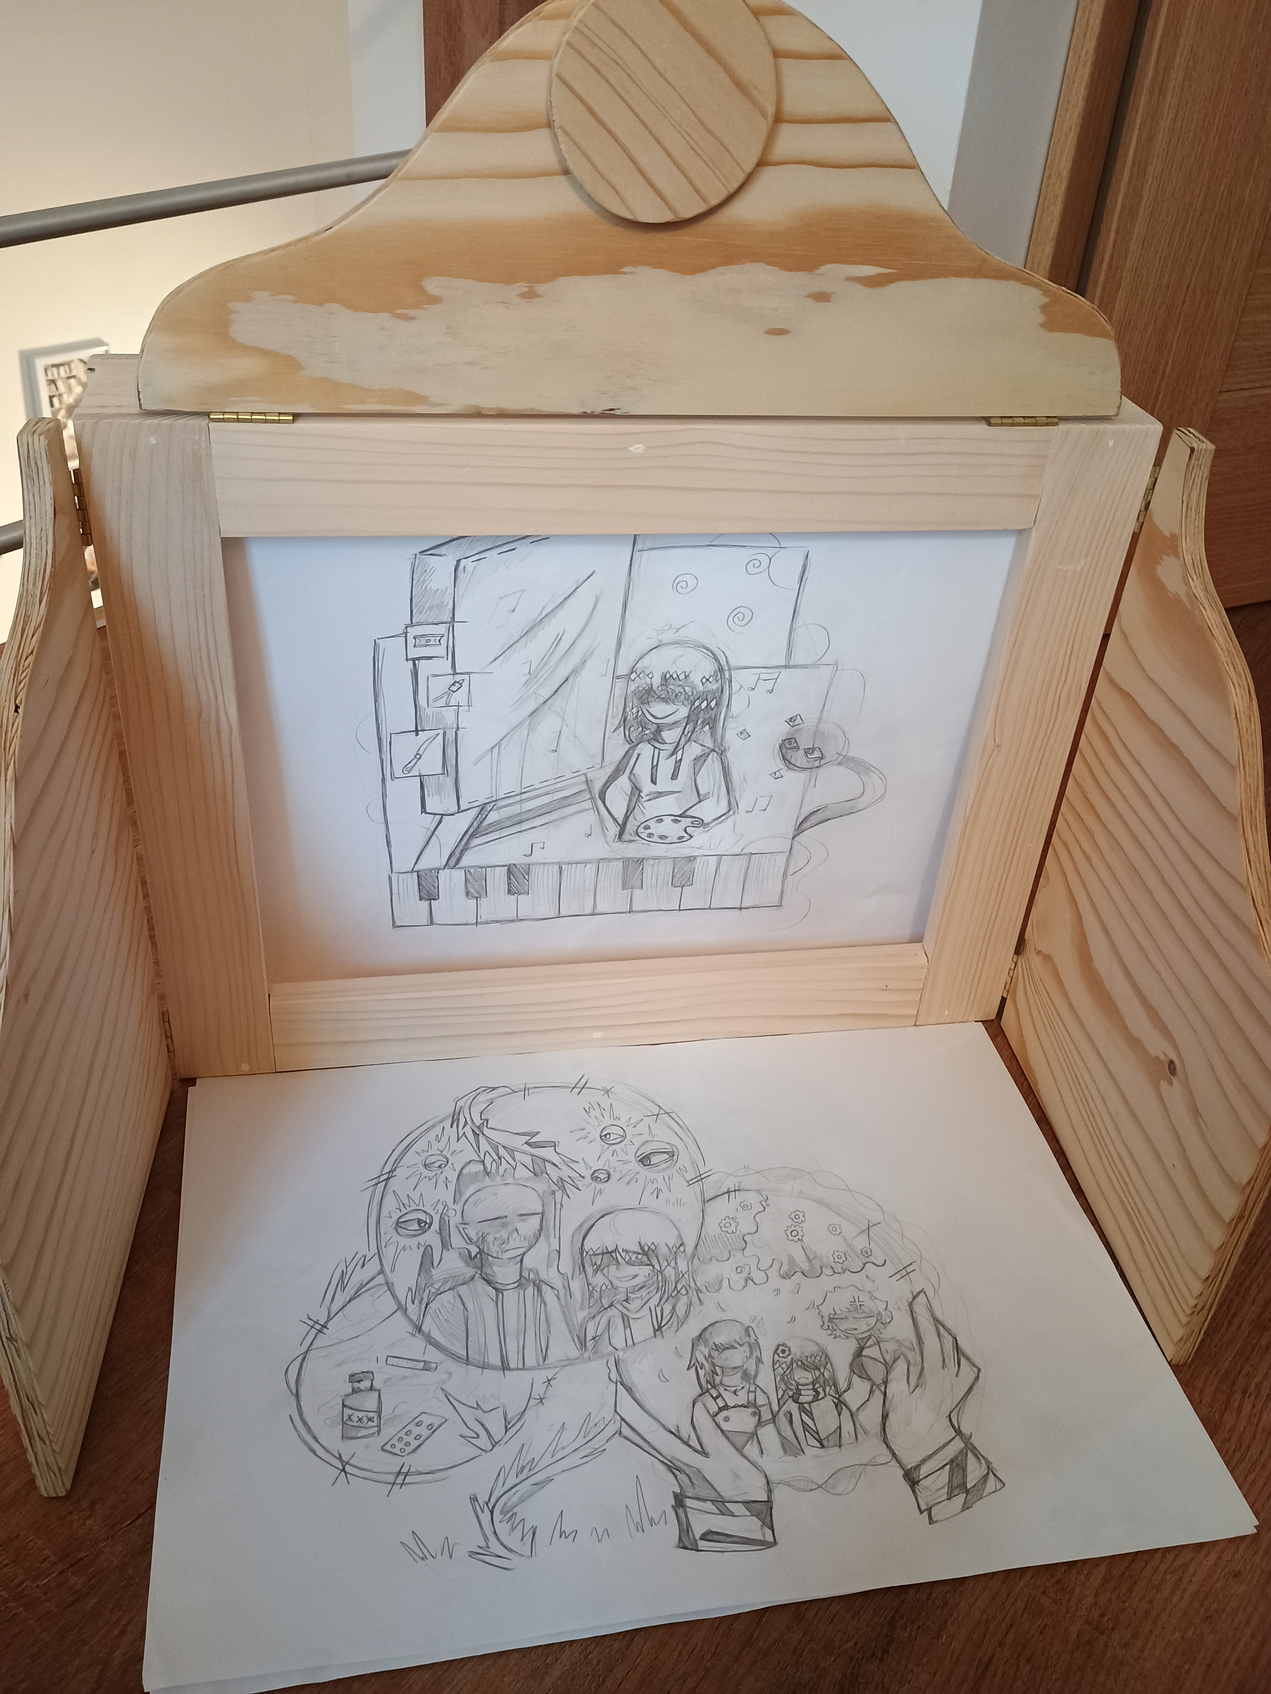
Biblioterapeutická lékce k povídce Hlad
Využití povídky od Petry Soukupové, Hlad (Kapuce od mikiny)
Téma PPP (poruchy přijmu potravy)
Zpracováno pro divadlo Kamishibai (využití AI pro generaci obrázků a talentu některých studentek)

Slide 16
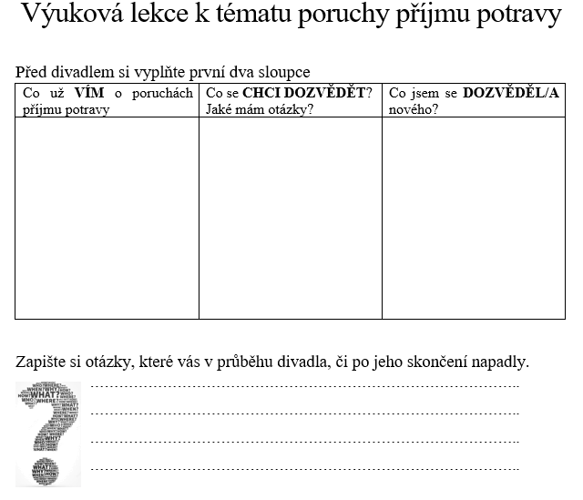
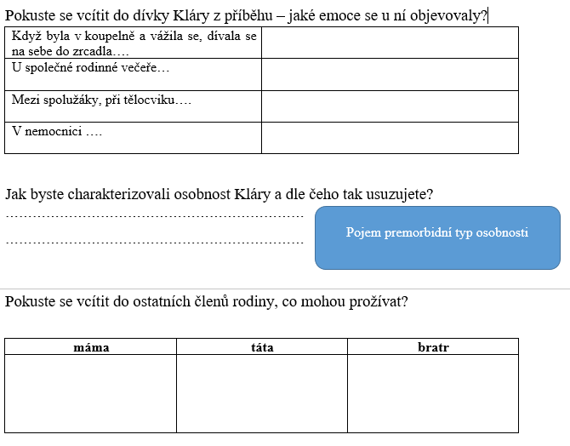
Ukázka lekce – pracovní list a diskuze

Slide 17
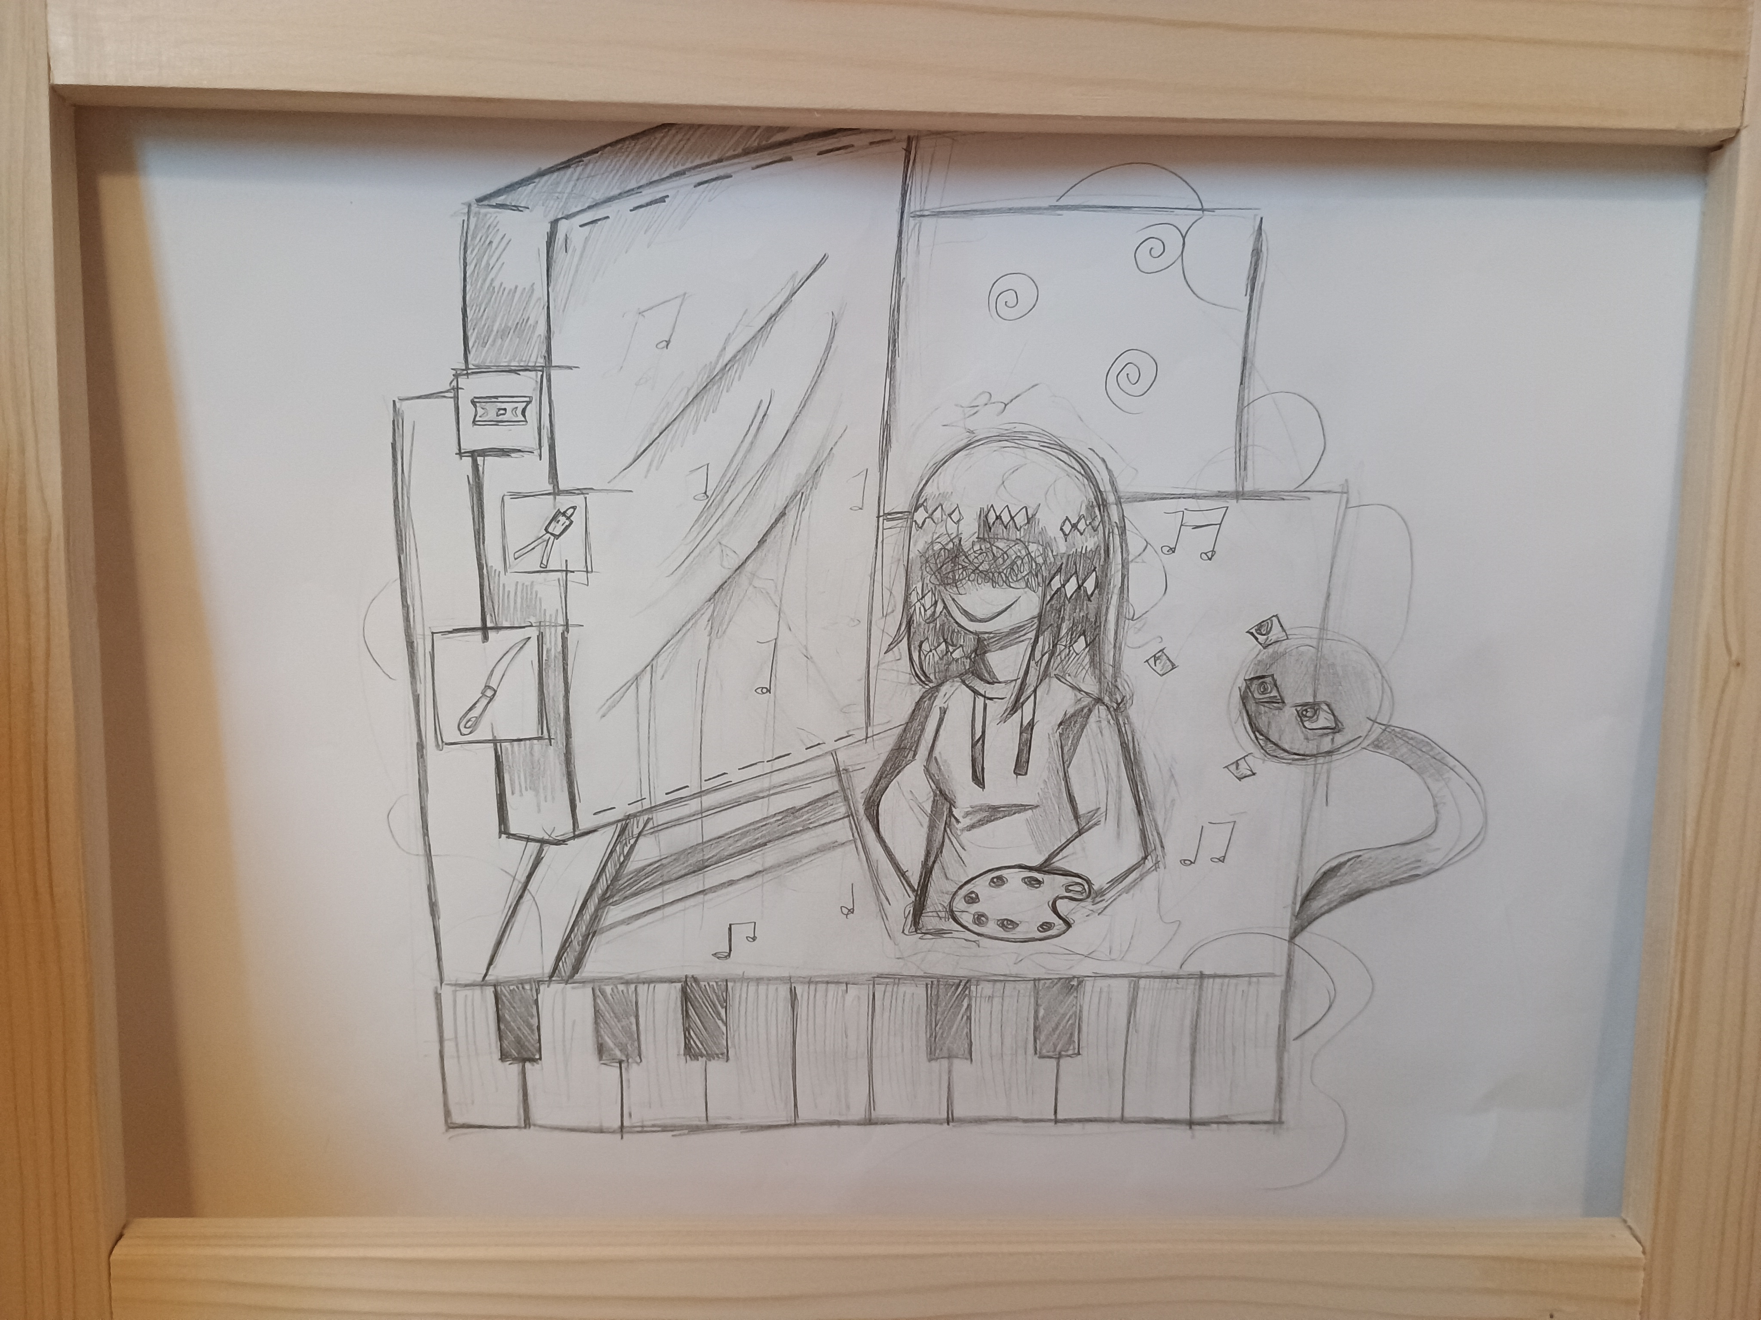
Kamishibai – Každý kousek mé kůže zpívá – lekce k tématu sebepoškozování

Slide 18
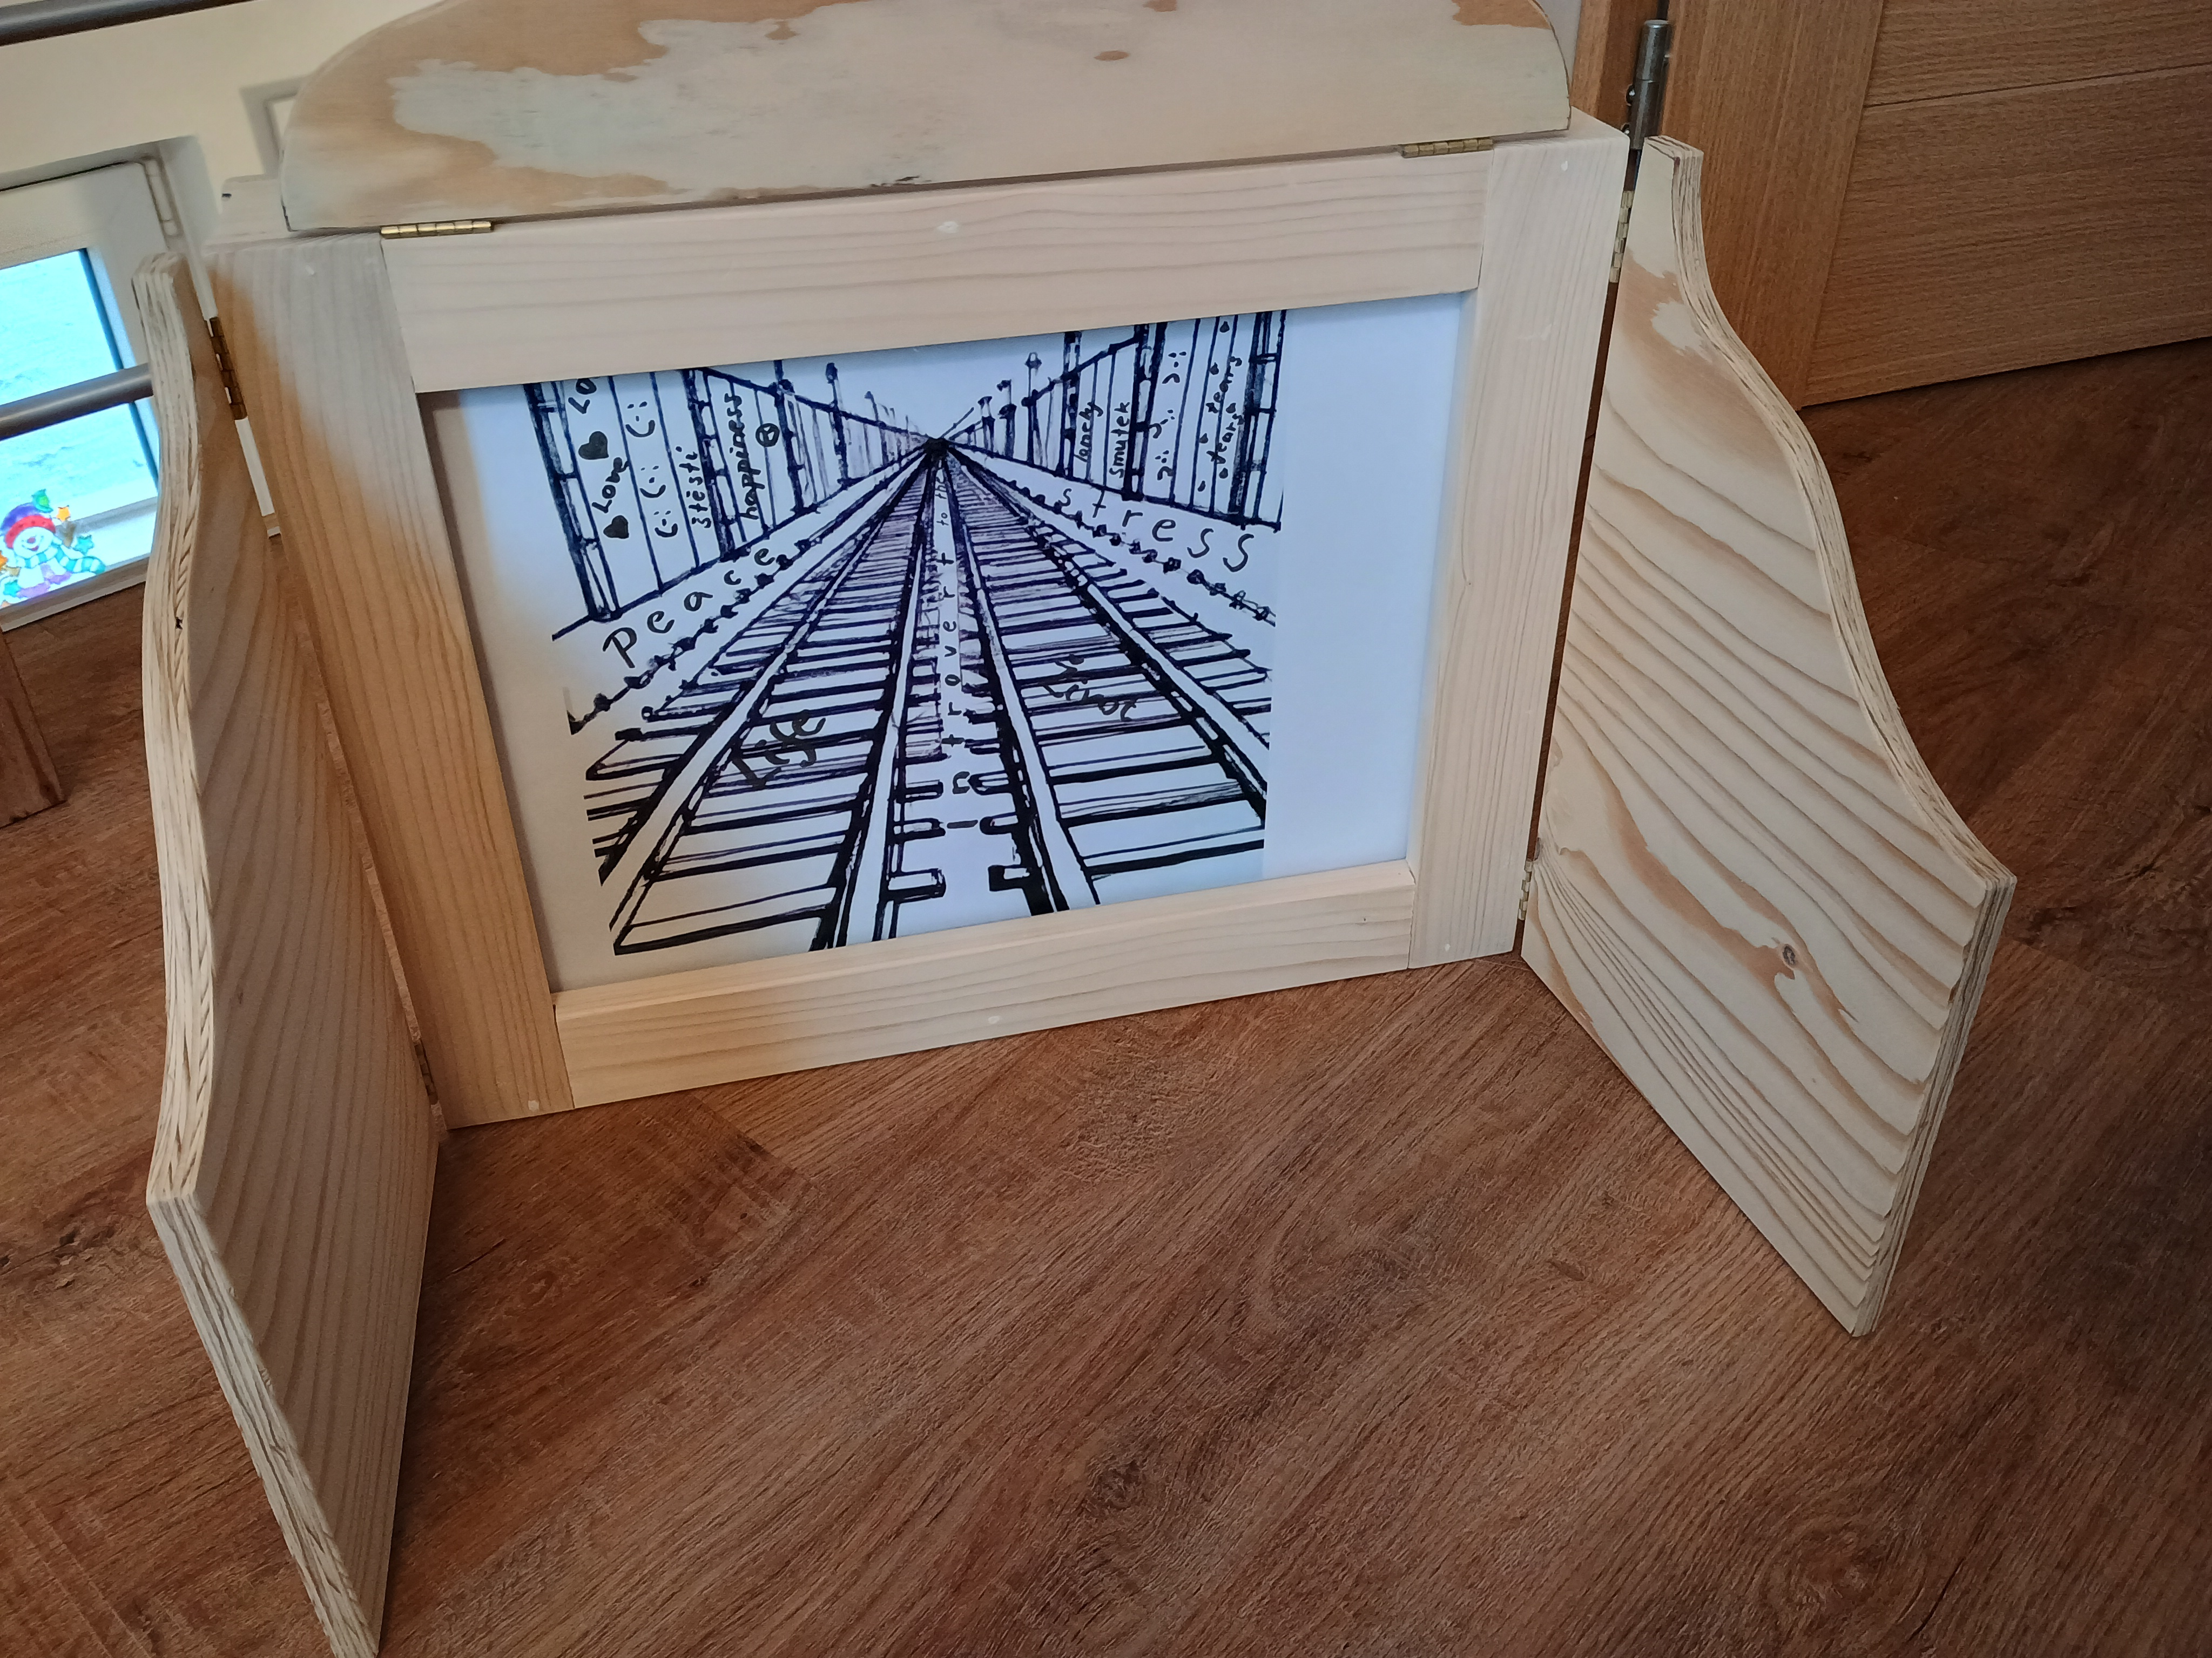
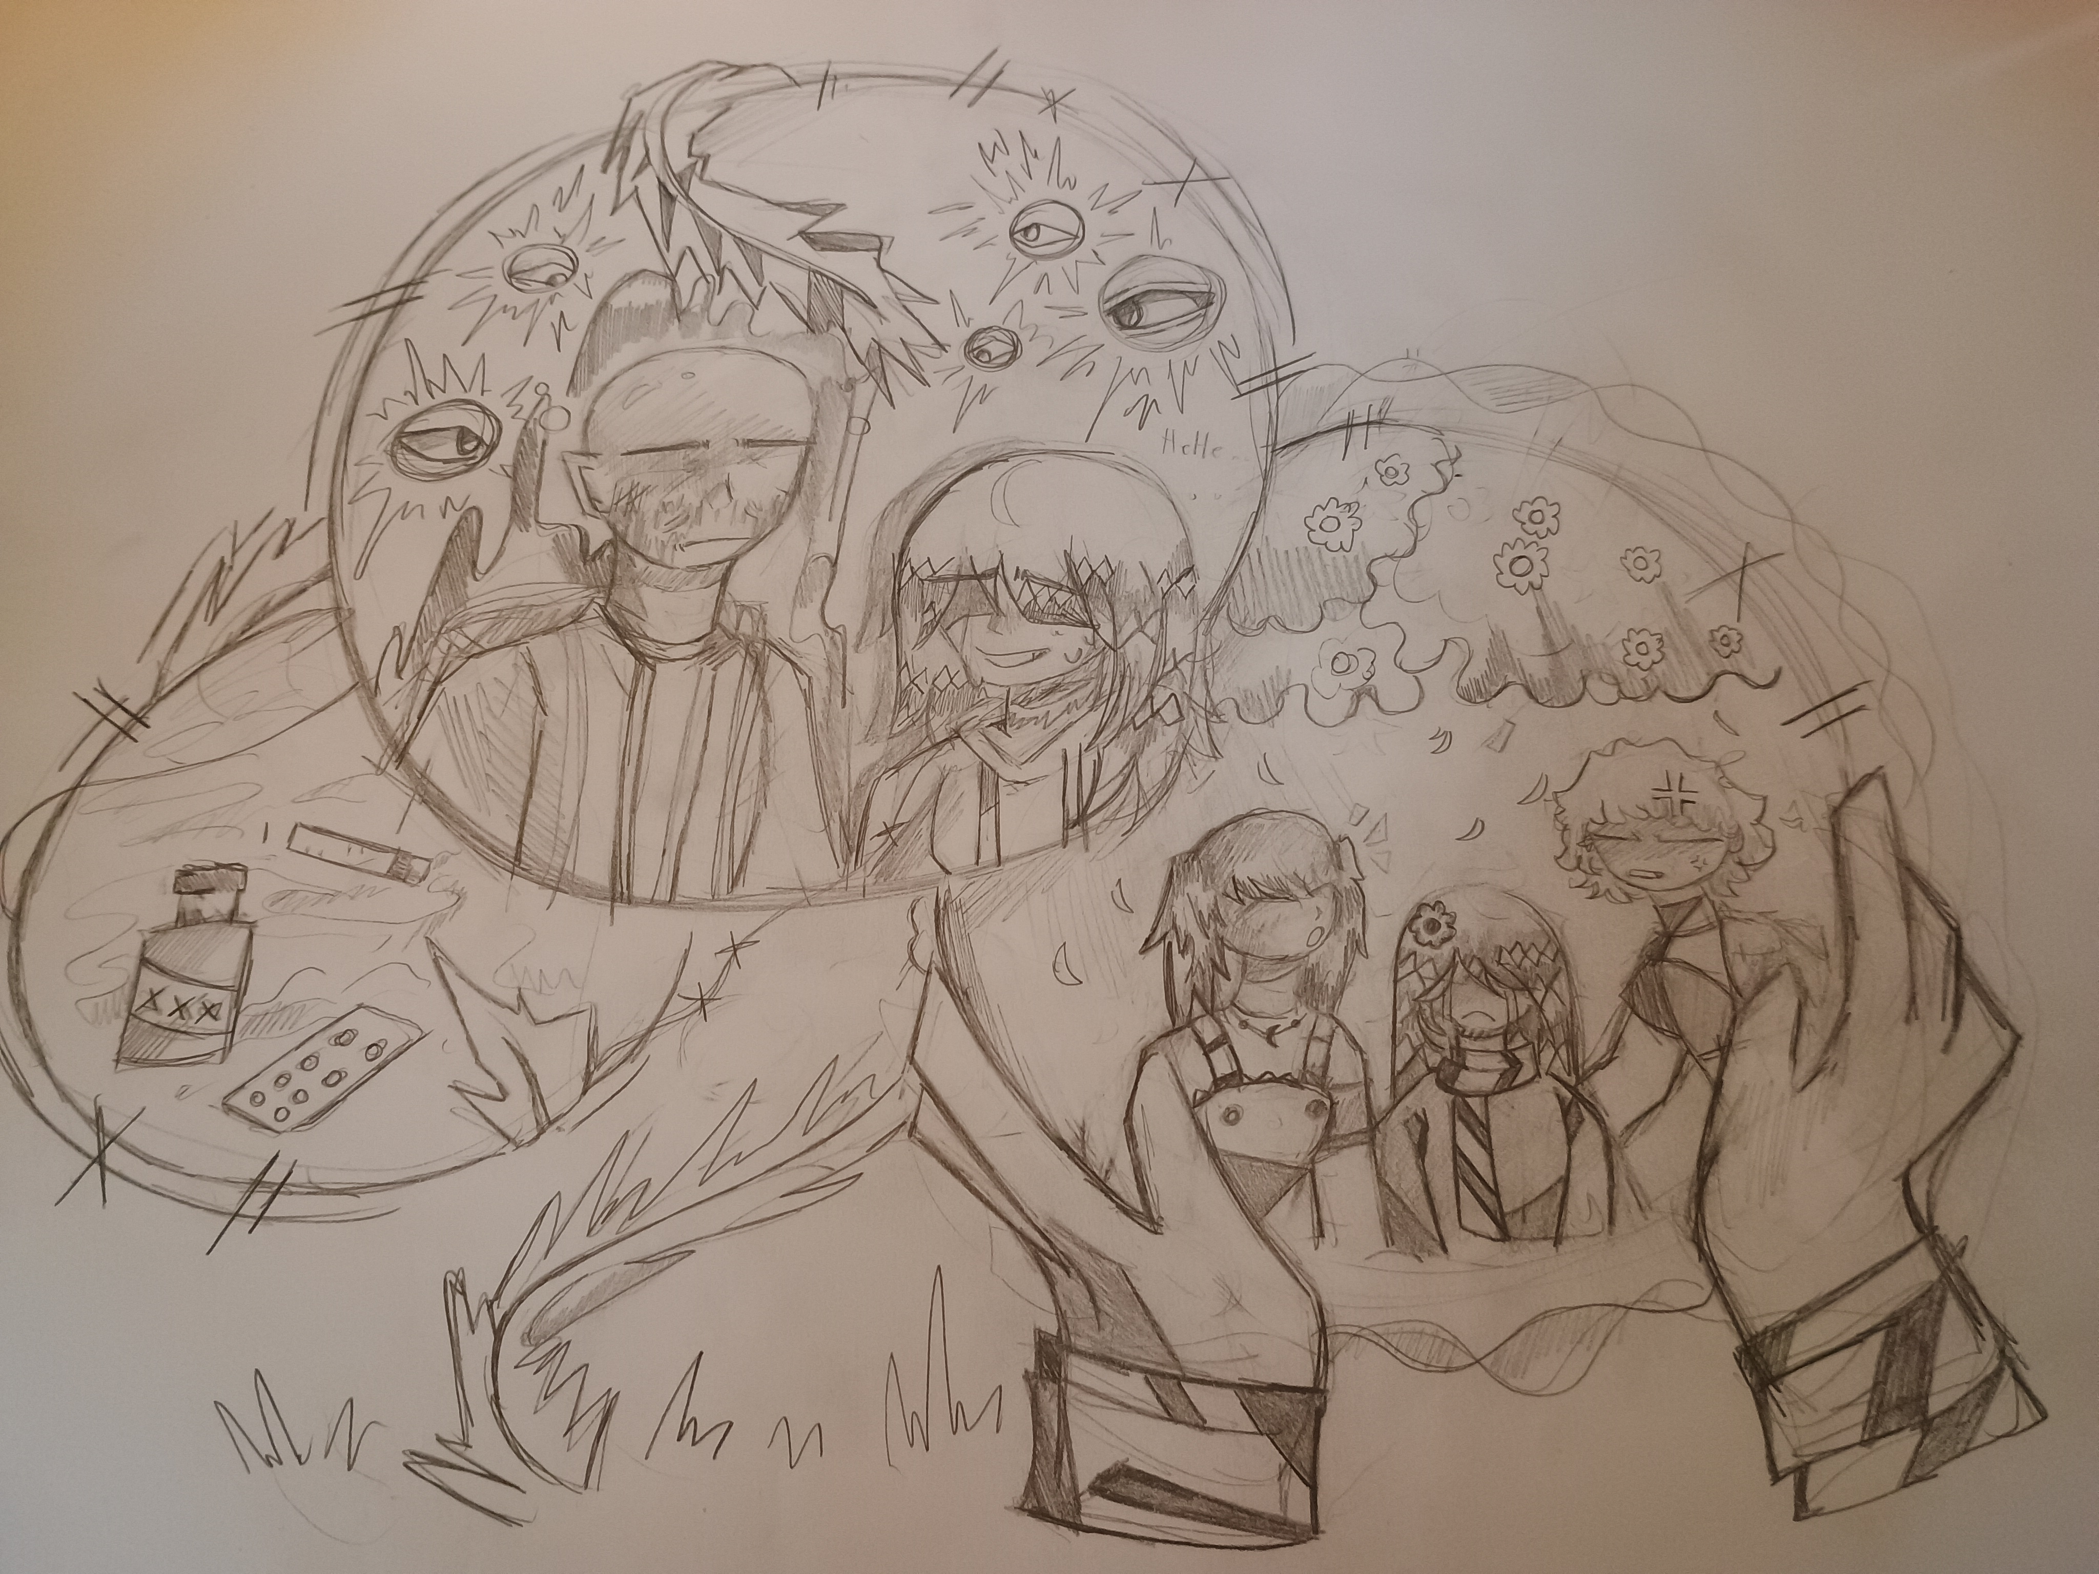
“Když cítíte tak velkou psychickou bolest… bolest na kůži zastaví ty pocity v hlavě.“

Slide 19
Co biblioterapie přináší do výuky?
„Příběhy jsou všude kolem nás…a každý si neseme a utváříme svůj jedinečný životní příběh.“
Podpora pozitivního vztahu
Rozvoj čtenářských dovedností
Poznáváme životní příběhy
Prožitková výuka v bezpečném prostoru
Pracujeme s příběhem, ale zároveň prožíváme vlastní emoce a učíme se v nich orientovat a pracovat s nimi.
K sobě, k druhým, ve třídě, s učitelem.
Posilujeme vzájemnou důvěru, úctu, učíme se komunikovat vhodným a nezraňujícím způsobem.
Pracujeme s texty, s příběhy, bavíme se o motivaci literárních postav, k jejich způsobu řešení situace, učíme se číst „mezi řádky“.
Každý náš budoucí pacient má svůj životní příběh, učíme se tolerance, nesoudit a nehodnotit druhé.

Slide 20
Děkuji za pozornost
Kontakty na mě:
V případě dotazů mi můžete napsat.
ksassmann@szs-lib.cz
katerina.sassmann@seznam.cz

